Slide 1
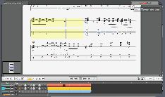
Université Abou Bakr belakid Tlemcen Faculté des sciences Département d’informatique Cours : Master RSD
Le son en MultiMedia
Présenté par :
Mme Meziane Tani Souad
Année universitaire : 2018-2019

Slide 2
Plan
Qu'est-ce que le son ?
Les différents types de son
La représentation du son
- Le spectre de modulation d'amplitude
- Le sonogramme
La chaine de traitement du son
La numérisation du son
La représentation informatique du son
La compression du son
Les formats d’enregistrement

Slide 3
Qu'est-ce que le son ?
C’est une vibration de l'air, c'est-à-dire une suite de surpressions et de dépressions de l'air par rapport à une moyenne, qui est la pression atmosphérique.
Note : Pour s'en convaincre, il suffit de placer un objet bruyant (un réveil par exemple)
dans une cloche à vide pour s'apercevoir que l'objet initialement bruyant n'émet plus un
seul son dès qu'il n'est plus entouré d'air !
La façon la plus simple de reproduire un son actuellement est de faire vibrer un objet.
- De cette façon un violon émet un son lorsque l'archet fait vibrer ses cordes,
- Un piano émet une note lorsque l'on frappe une touche, car un marteau vient frapper une corde et la fait vibrer.
3 types de son : la Parole, le Bruit et la Musique.
3 caractéristiques de son : la Hauteur, le Volume et le Timbre.

Slide 4
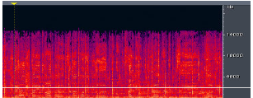
La hauteur (son grave/aigu)
C’est la fréquence de vibration de l'air.
S'exprime en Hertz (Hz) : nombre de vibrations par seconde.
Elle permet de distinguer les :
Sons graves (à basses fréquences) et
Sons aigus (à hautes fréquences).
L'oreille humaine peut percevoir
généralement toutes les fréquences
comprise entre 20 Hz (son très grave)
Et 20 000 Hz (son très aigu).
N.B: La qualité d'un son dépend de sa numérisation, et en particulier, de sa fréquence
L'audition des sons aigus diminue
avec l'âge :
• Le bébé entend les sons à ~ 20 KHz.
• L'enfant de 10 ans entend les sons à
~18 KHz.
• L'adulte de 40 ans entend les sons à
~12 KHz.
• L'adulte de 60 ans entend les sons à
~8 KHz.

Slide 5
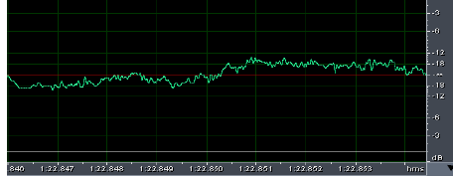
Le volume (ou intensité sonore)
C’est la Hauteur de l'amplitude du signal
C’est la force avec laquelle l'air frappe le tympan qui est une membrane au bout du conduit auditif de notre oreille.
Exemple d’intensité sonore
20db : bruits extérieurs la nuit.
30db : chuchotement.
50db : conversation paisible.
70db : conversation normale.
80db : trafic automobile.
100db : cris rapprochés.
120db : discothèque groupe rock.
140db : coup de feu, seuil de douleur.
160db : avion à réaction au décollage
Axe Y : Le Volume exprimé en dB
Axe X : Le Temps exprimé en h:m:s

Slide 6
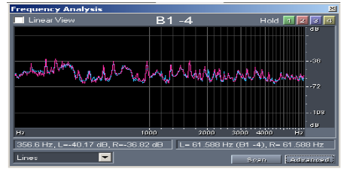
Le Timbre (ou qualité de la sensation auditive)
C’est la caractéristique qui permet d’identifier un son d’une façon unique.
Pour différencier les sons de même hauteur et même volume, le timbre dépend :
Du nombre de composantes (harmoniques),
De leurs intensités relatives,
De la nature du corps vibratoire (peau, bois, métal..),
Etc.
Donc le timbre d’une voix émettant à une fréquence
fondamentale de 400 Hz sera perçu comme différent
d’une autre voix émettant à la même fréquence.
Par exemple : le son d’une guitare
ne sera pas confondu avec
celui d’un piano, même si les deux
instruments jouent la même

Slide 7
La représentation du son
Elle comprend 2 types : Le spectre de modulation d’amplitude et le sonogramme.
1 – Le spectre de modulation d'amplitude:
Les ondes sonores qui peuvent être représentées sur un graphique comme les variations de la pression de l'air en fonction du temps donnent lieu à la représentation suivante :
Cette représentation d'un son est appelée spectre de modulation d'amplitude (modulation de l'amplitude d'un son en fonction du temps).

Slide 8
La représentation du son(2)
2 - Le sonogramme
il représente la variation des fréquences sonores en 8 fonction du temps.
On peut remarquer qu'un sonogramme présente une fréquence fondamentale, à laquelle se superposent des fréquences plus élevées, appelées harmoniques.
Fréquence fondamentale : la plus grave, celle que retient l'oreille.
Fréquences harmoniques : fréquences plus élevées qui se superposent, sert à l'habillage du son et à la personnalisation du timbre.

Slide 9
Chaîne de traitement numérique du son
Acquisition : un signal analogique en fichier numérique.
Traitement : filtration, mixage, …sur le fichier numérique.
Stockage : Codage et compression (Perte d'information)
Diffusion : Échange de musiques, transmission, …
Restitution : sur des Haut Parleurs.

Slide 10
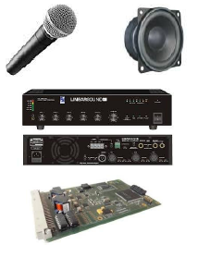
Composants de la chaine du son
microphone : capteur transformant en
tension électrique la vibration de l'air propageant le son.
haut-parleur : actionneur transformant
une tension électrique en vibrations de
l'air (ou sons).
Un amplificateur électronique (ou
amplificateur, ou ampli) est un système
électronique augmentant la tension et/ou
l’intensité d’un signal électrique.
Une carte son qui contient un CAN et un
CNA, plus parfois un DSP.

Slide 11
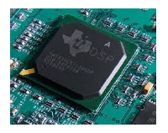
CNA, CAN et DSP
le CAN (Convertisseur Analogique Numérique)
numérise l'entrée micro de la carte son. Ce dispositif
transforme des tensions électriques (analogiques) en
nombres binaires (numériques).
le CNA (Convertisseur Numérique Analogique)
réalise l'opération inverse pour jouer en temps réel un
son numérique sur la sortie haut-parleur de la carte son.
Ce dispositif transforme des nombres binaires
(numériques) en tensions électriques (analogiques).
le DSP (Digital Signal Processor) est un
microprocesseur spécialisé dans le traitement du signal.

Slide 12
La numérisation du son
signal audio sous forme analogique est une onde continue dans le temps.
La numérisation: transformer des données analogiques en données numériques utilisables par les systèmes informatiques (suite de valeurs ) Le système de conversion numérique du son a été mis au point en 1957 dans les laboratoires Bell par Max Mathews.
prélever, à des instants significatifs, un échantillon du signal (échantillonnage)
exprimer son amplitude par rapport à une échelle finie (quantification)
exprimer en langage binaire (codage)
Notes:
Il s'agit donc de relever des échantillons de son (ce qui revient à relever des différences de pression) à des intervalles de temps précis. On ap-
pelle cette action l'échantillonnage ou la numérisation du son.
L'intervalle de temps entre deux échantillons est appelé taux d'échantillonnage ou la fréquence d’échantillonnage.
Voici quelques exemples de fréquences d'échantillonnage et de qualités de son associées :

Slide 13
Numérisation du son :signal analogique et numérique

Slide 14
Echantillonnage
Il s'agit donc de relever des échantillons de son (ce qui revient à relever des différences de pression) à des intervalles de temps précis. On ap-
pelle cette action l'échantillonnage ou la numérisation du son.
L'intervalle de temps entre deux échantillons est appelé taux d'échantillonnage ou la fréquence d’échantillonnage. Voici quelques exemples de fréquences d'échantillonnage et de qualités de son associées :
Notes:
théorème de Shannon. La fréquence d'échantillonnage doit être
suffisamment grande, afin de préserver la forme du signal.

Slide 15
Exemple d’echantillonnage

Slide 16
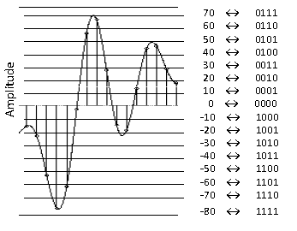
Quantification et Codage
Il faut donc déterminer le nombre de valeurs que l'échantillon peut prendre. Cela revient à fixer le nombre de bits sur lequel on code les valeurs des échantillons:
Avec un codage sur 8 bits, on a 2⁸ possibilités de valeurs,
Amplitude donc 256 valeurs possibles.
Avec un codage sur 16 bits,
on a 2¹⁶ possibilités de
valeurs, donc 65536 valeurs possibles
Avec la seconde représentation, on aura bien évidemment une qualité de son bien meilleure, mais aussi un besoin en mémoire beaucoup plus important. L’inconvénient de ce format (qui est celui utilisé en mémoire) est qu’il n’est pas compact et produit de très gros fichiers.

Slide 17
Exemple de codage sur 2 bits

Slide 18
Les formats d’enregistrement
Notes:
Exemple de comparaison
la taille initiale du fichier est réduite à presque 12%
Donc MP3 permet de compresser à un taux de 1:12
Les fichiers WAV sont uniquement destinés aux sons très courts

Slide 19
Les formats d’enregistrement(suite)

Slide 20
La compression du son
(destructrice ou non) Buts:
gain de place dans le cas d'une sauvgarde
économie de bande passante en cas de transmission
gain de temps dans le cas d'un transfert de fichier
Usage d’algorithmes complexes et variés mis en oeuvre dans de nombreux programmes appelés CODECs (COmpresseur/DECompresseur).
trois qualités principales:
qualité téléphone (8000 Hz),
qualité radio (22000 Hz)
et qualité CD (44100 Hz).

Slide 21
Compression (suite)
compression destructrice:
réalisée en perdant de l'information. Donc, si on décompresse le signal compressé à l'aide d'une telle technique, on ne retrouvera pas le signal.
réduire le volume des données au maximum
s’appuie sur les caractéristiques de l'oreille humaine et ne prendre en compte que les informations pertinentes pour l'oreille humaine
soit parce qu'elles ne sont pas audibles
soit parce qu'elles sont masquées par des sons plus forts (masquage psychologique).
Notes:
Liste non-exhaustive
Apple Lossless – ALAC (Apple Lossless Audio Codec)
apt-X Lossless
ATRAC Advanced Lossless
Direct Stream Transfer – DST
Dolby TrueHD
DTS-HD Master Audio
Free Lossless Audio Codec – FLAC
Meridian Lossless Packing – MLP
Monkey's Audio – Monkey's Audio APE
OptimFROG
RealPlayer – RealAudio Lossless
Shorten – SHN
TTA – True Audio Lossless
WavPack – WavPack lossless
WMA Lossless – Windows Media Lossless
MPEG-4 Part 3 : MPEG 4 ALS (en)
MPEG-4 Part 3 : MPEG 4 SLS (en)

Slide 22
Suppression des fréq. non audibles
Oreille humaine: fréquences entre 20 Hz et 20 000 Hz.
entre 1 et 5 Khz, l'acuité sonore de l'oreille est maximale.
C'est la zone correspondant à la parole.
courbe « moyenne » du seuil de sensibilité de l'oreille au-dessous duquel une fréquence pure n'est plus audible.
variant en fonction des individus, de leur âge.
Une première étape: éliminer tous les signaux dont l'amplitude se situe en dessous et en dehors de l’intervalle [20Hz, 20KHz].

Slide 23
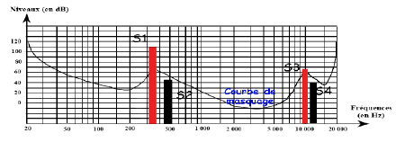
Masquage de Fréquences
dans un groupe de fréquences, certaines ont un niveau sonore beaucoup plus élevé que d'autres, on ne les entendra pas.
Non nécessaire de conserver les fréquences de niveau faible Exp:
Dans votre jardin, vous entendez le pépiement des oiseaux.
Un avion passe au dessus de votre tête (même très haut).
Vous n'entendrez plus les oiseaux car le son qu'ils produisent est beaucoup plus faible que celui généré par l'avion.
Donc, c’est inutile de coder le son des oiseaux au moment du passage du concorde.

Slide 24
Compression (suite)
techniques de compression non-destructrices:
un son c'est une fréquence.
ne seconde de musique c'est donc une succession de fréquences.
Exemples de codage non destructeur :
Codage par comptage (RLE = run-length encoding)
AAAAAAAAZZEEEEEER → 8A2Z6E1R
Codage topologique (si un octet est dominant)
AFFBCFDF (ici p(F) > 1/8) → F(01100101) + ABCD
Codage relatif (si faible variation)
99.03 102.17 100.79 99.93 → #100 (-.97 2.17 .79 -.07)e codage non destructeur :
Notes:
AAC
ADPCM
ATRAC
Dolby Digital AC-3
MP2
MP3
Musepack
OGG Vorbis
Windows Media Audio

